Slide 1

Menyusun Soal
Higher Order Thinking Skills (HOTS)
ANTON SUJARWO, S.Pd, M.Pd

Slide 2
Mengapa asesmen di Indonesia diarahkan ke model asesmen Higher Order Thinking dan Thematic/Contextual Assessment?

Slide 3
Kecakapan Abad 21yang dibutuhkan
1
2
3
Kualitas Karakter Bagaimana menghadapi lingkungan yang terus berubah. |  | Kompetensi Bagaimana mengatasi tantangan yang kompleks. |  | Literasi Dasar Bagaimana menerapkan keterampilan inti untuk kegiatan sehari-hari.
1. 2. 3. 4. 5. 6. | Iman & taqwa Rasa ingin tahu Inisiatif Gigih Kemampuan beradaptasi Kepemimpinan Kesadaran sosial dan budaya | 1. 2. 3. 4. | Berpikir kritis/memecahkan masalah Kreativitas Komunikasi Kolaborasi | 1. 2. 3. 4. 5. 6. 7. | Baca tulis Berhitung Literasi sains Literasi informasi teknologi dan komunikasi Literasi keuangan Literasi budaya dan kewarganegaraan
Agenda

Slide 4
Kurikulum Merdeka
Tantangan Internal
Tantangan Eksternal
(Globalisasi)
Lingkungan hidup
Kemajuan Teknologi
Industri Kreatif
Kemajuan Pendidikan Internasional
Konten
Sistem evaluasi

Slide 5
Pengertian HOTS
Kemampuan berpikir yang tidak sekadar mengingat (recall), menyatakan kembali (restate), atau merujuk tanpa melakukan pengolahan (recite)

Slide 6

Apa yang dimaksud berpikir?
menemukan
menganalisis
mencipta
merefleksi
berargumen

Slide 7
Thinking is NOT
Knowing (Mengetahui)
Remembering ( Mengingat)
Repeating (Mengulang)

Slide 8
HOTS
Critical thinking & problem solving: keterampilan yang sangat esensial pada abad ke-21;
Critical thinking dapat dilatih berbasis pembelajaran di kelas;
Creative problem solving mencakup:
  Menganalisis situasi yang tidak familiar;
  Mengevaluasi strategi pemecahan masalah;
  Menciptakan metode baru pemecahan masalah;

Slide 9
‘Difficulty’ is NOT same as higher-order thinking.
Mengetahui arti dari kata yang jarang digunakan mungkin sulit, tetapi ini bukanlah Higher-Order Thinking kecuali melibatkan proses bernalar (seperti mencari arti dari konteks/stimulus).

Slide 10
HOTS
Higher-order thinking → meminimalkan aspek ingatan atau pengetahuan.
Penekanannya pada:
Mentransfer dari satu konteks ke konteks lain;
Memproses dan menerapkan informasi;
Melihat hubungan antara informasi yang berbeda;
Menggunakan informasi untuk menyelesaikan masalah;
Menguji gagasan dan informasi secara kritis.

Slide 11
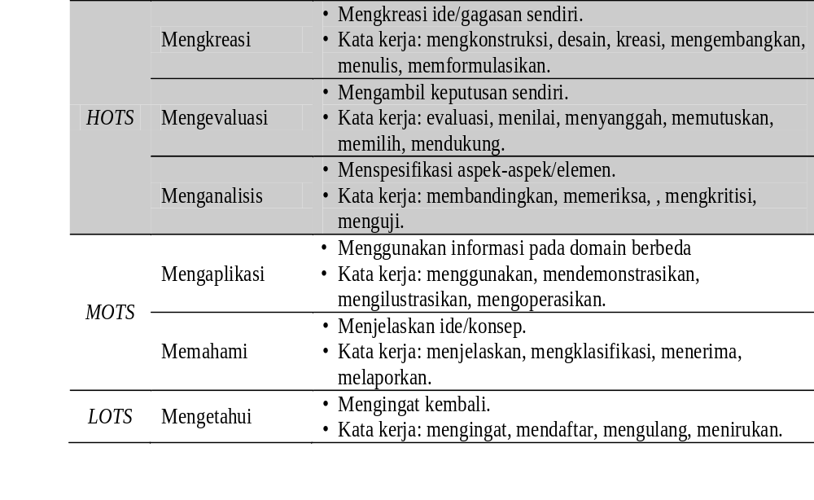
Dimensi Proses Kognitif

Slide 12
Level Kognitif
NO. | LEVEL KOGNITIF | KARAKTERISTIK SOAL
1. | Pengetahuan dan Pemahaman | Mengukur pengetahuan faktual, konsep, dan prosedural.
2. | Aplikasi | Menggunakan pengetahuan faktual, konsep, dan prosedural tertentu pada konsep lain dalam mapel yang sama atau mapel lainnya; Menggunakan pengetahuan faktual, konsep, dan prosedural tertentu untuk menyelesaikan masalah kontekstual (situasi lain unfamiliar).
3. | Penalaran | Menggunakan penalaran dan logika untuk: Mengambil keputusan (evaluasi) Memprediksi & Refleksi Menyusun strategi baru untuk memecahkan masalah

Slide 13
HAL-HAL PENTING DALAM MENULIS SOAL HOTS
Pilih materi yang sesuai dengan indikator soal (disebut “stimulus”)
Periksa materi (stimulus)
Apakah bermanfaat?
Apakah merefleksikan kurikulum?
Apakah menarik? Relevan? Cocok?
Pertanyaan penting apa yang dapat diidentifikasi dari stimulus?
HOTS
Menganalisis
Mengevaluasi
Mengkreasi
Soal pilihan ganda dapat muncul dari pertanyaan HOTS
Untuk mendapatkan soal PG yang baik:
ekstensif (menjangkau secara luas)
ketat (teliti, cermat dan rapi)
dipanelkan

Slide 14
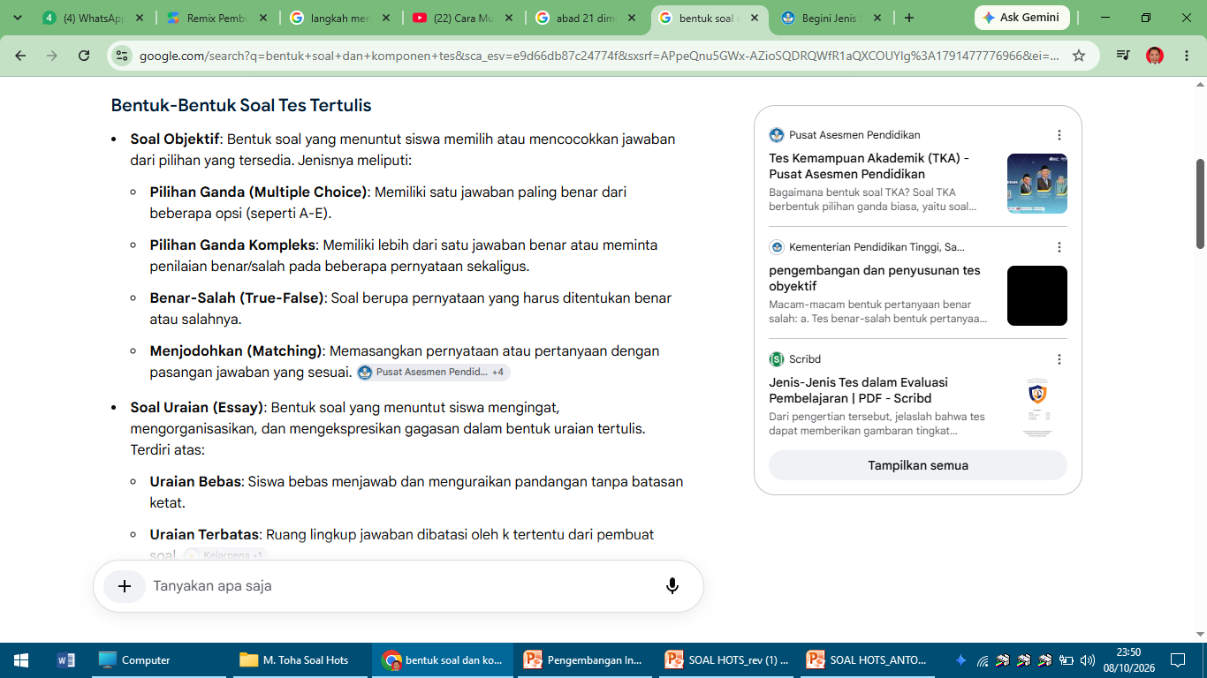

Slide 15
Langkah-langkah Menyusun Soal HOTS
1. Menganalisis CP yang dapat dibuat soal-soal HOTS.
Terlebih dahulu guru-guru memilih CP yang dapat dibuatkan soal-soal HOTS.Tidak semua CP
dapat dibuatkan model-model soal HOTS.Guru- guru secara mandiri atau melalui forum MGMP
dapat melakukan analisis terhadap CP yang dapat dibuatkan soal-soal HOTS

Slide 16
Langkah-langkah Menyusun Soal HOTS
2. Menyusun kisi-kisi soal
Kisi-kisi penulisan soal-soal HOTS bertujuan untuk membantu para guru dalam menulis butir
soal HOTS. Secara umum, kisi-kisi tersebut diperlukan untuk memandu guru dalam:
(a) memilih CP yang dapat dibuat soal-soal,
(b) memilih materi pokok yang terkait dengan CP yang akan diuji,
(c) merumuskan indikator soal, dan
(d) menentukan level kognitif.

Slide 17
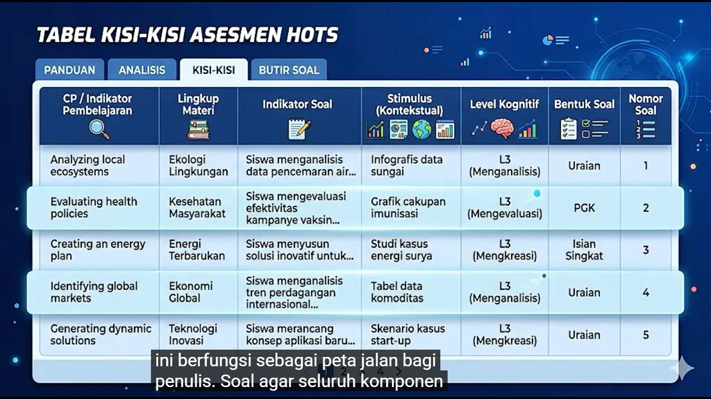
KISI-KISI SOAL

Slide 18
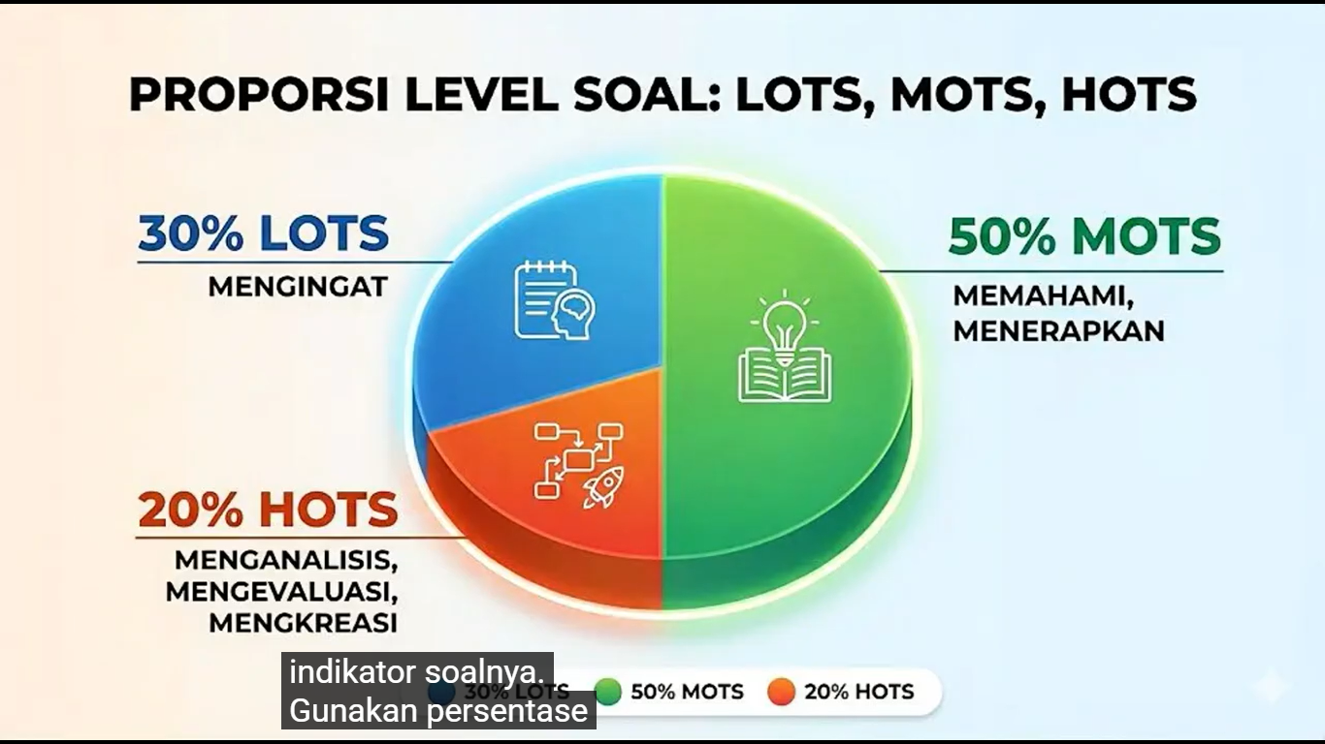

Slide 19
Langkah-langkah Menyusun Soal HOTS
3. Memilih stimulus yang menarik dan kontekstual
Stimulus yang digunakan hendaknya menarik, artinya mendorong peserta didik untuk membaca stimulus. Stimulus yang menarik umumnya baru, belum pernah dibaca oleh peserta didik.Sedangkan stimulus kontekstual berarti stimulus yang sesuai dengan kenyataan dalam kehidupan sehari-hari, menarik,mendorong peserta didik untuk membaca.Dalam konteks Ujian Sekolah, guru dapat memilih stimulus dari lingkungan sekolah atau daerah setempat.

Slide 20
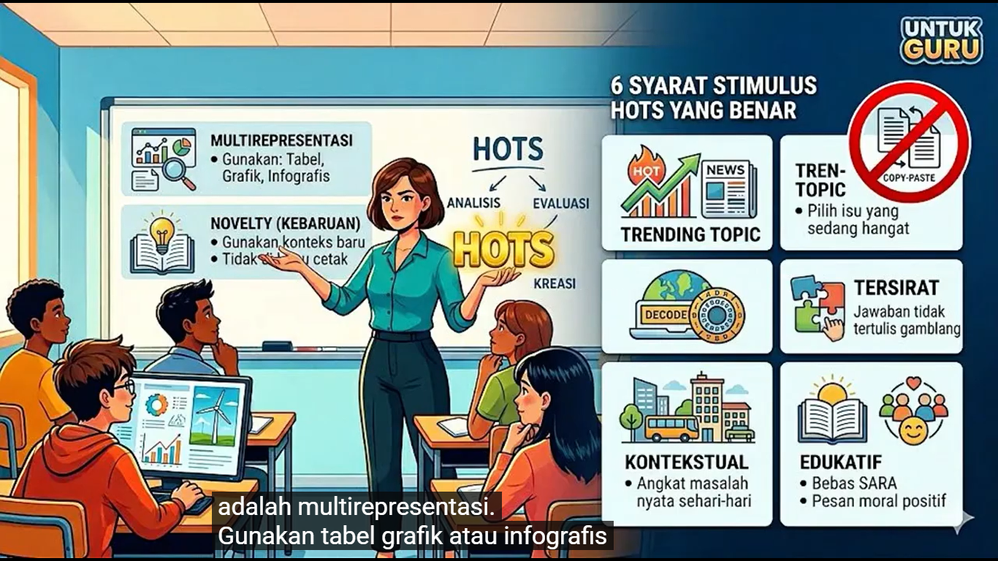

Slide 21
Langkah-langkah Menyusun Soal HOTS
4. Menulis butir pertanyaan sesuai dengan kisi-kisi soal
Hindari Soal dari pertanyaan hafalan atau fakta langsung misalnya siapa nama presiden pertama Indonesia? Jelaskan fungsi organ pencernaan! atau hitunglah!
Gunakan kata kerja operasional KKO yang menuntut logika dan penalaran untuk menghubungkan berbagai informasi seperti prediksi menyimpulkan membandingkan merumuskan mendesain dan lainnya yang berasal dari level C4 menganalisis C5 mengevaluasi dan C6 mengkreasi

Slide 22
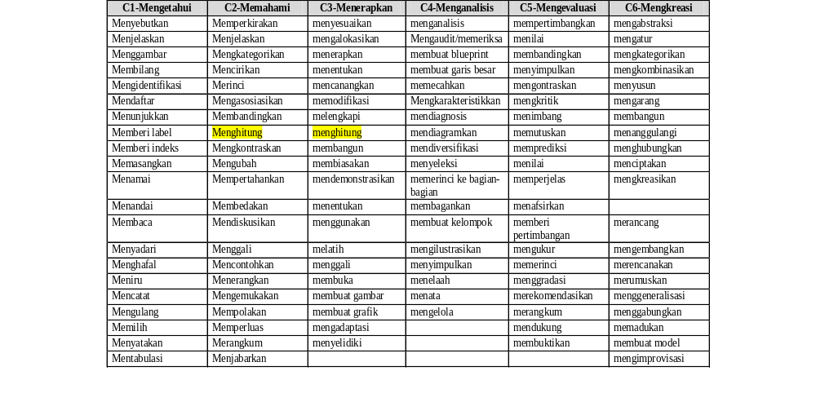
Kata Kerja Operasional

Slide 23
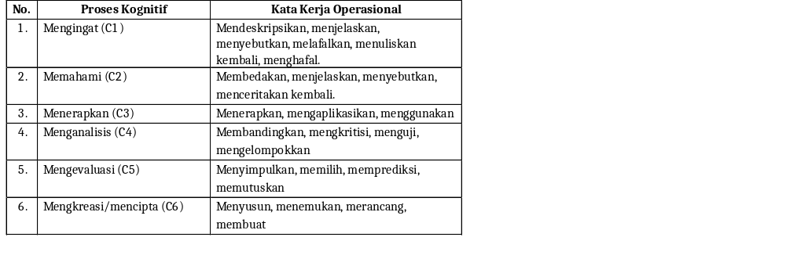

Slide 24
Langkah-langkah Menyusun Soal HOTS
5. Membuat pedoman penskoran (rubrik) atau kunci jawaban
Setiap butir soal HOTS yang ditulis hendaknya dilengkapi dengan pedoman penskoran atau
kunci jawaban.Pedoman penskoran dibuat untuk bentuk soal uraian.Sedangkan kunci jawaban dibuat untuk bentuk soal pilihan ganda, pilihan ganda kompleks (benar/salah, ya/tidak), dan isian singkat.

Slide 25
Level Kognitif
Pengetahuan dan Pemahaman
Di antara eubacteria berikut yang dapat menimbulkan sakit perut (diare) pada manusia adalah….
Psedomonas sp
Thiobaccilus ferrooksidan
Clostridium botulinum
Escerichia coli
Acetobacter xylinum

Slide 26
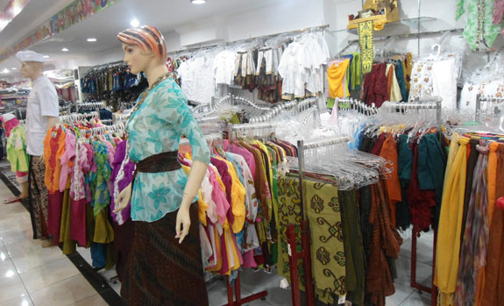
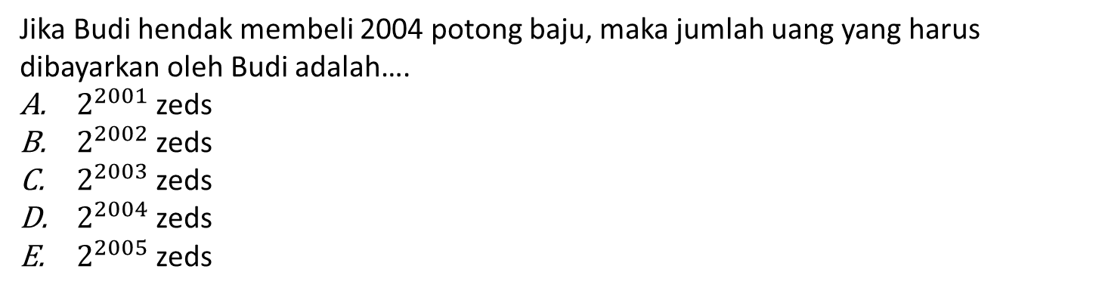
Aplikasi (Penerapan)
Toko Pakaian “ARIZONA”, menawarkan harga baju sebagai berikut.
Jumlah Baju | Harga
1 | $4
2 | $8
3 | $16
Jika Budi hendak membeli 2004 potong baju, maka jumlah uang yang harus dibayarkan oleh Budi adalah….
$2^{2001}$zeds
$2^{2002}$zeds
$2^{2003}$zeds
$2^{2004}$zeds
$2^{2005}$zeds

Slide 27
Mengapa ranah Aplikasi?
  f(1)= 4= 2.2
  f(2)= 8 = 2.f(1)
  f(3)= 16 = 2.8 = 2.f(2).2.f(1) = 2.2.f(2).f(1).
  …
  f(x+1)=2.f(x)
  Menerapkan konsep fungsi, f(x+1)=2.f(x),
  sehingga f(4)= 2.f(3) = 2.2.f(2)= 2.2.[2.f(1)]= 2.2.2.2.2= 2⁵
  f(2004)= 2.f(2003)=2.2.f(2002)=2.2.2.f(2001)=2.2.2.2.f(2000)
  =2.2.2.2.2….2.f(1)= 2.2.2.2.2…4= 2.2.2.2.2.2.2…(2.2)
  =2²⁰⁰⁵
  Jawab: E

Slide 28
Aplikasi (Penerapan)
Jumlah uang yang beredar di masyarakat sebesar Rp 100 milyar, tingkat harga umum yang berlaku Rp 200.000,00 dan jumlah barang yang diperdagangkan 5.000.000 unit, maka kecepatan uang yang beredar menurut teori kuantitas Irving Fisher adalah ….
5 kali
10 kali
50 kali
100 kali
1000 kali

Slide 29
Penalaran
Materi Pokok:
Sistem pertidaksamaan linear dua variabel
Ahmad adalah siswa lulusan SMA yang ingin melanjutkan ke Fakultas Pertanian IPB. Syarat untuk dapat diterima di Fakultas Pertanian IPB harus lulus tes Matematika dengan nilai tidak kurang dari 70 dan tes Biologi dengan nilai tidak kurang dari 50, serta jumlah nilai Matematika dan Biologi tidak boleh kurang dari 130.
Ternyata jumlah nilai Ahmad untuk dua kali nilai Matematika dan tiga kali nilai Biologi sama dengan 300.
Apakah Ahmad diterima atau ditolak di Fakultas Pertanian IPB? Jelaskan jawaban Anda!

Slide 30
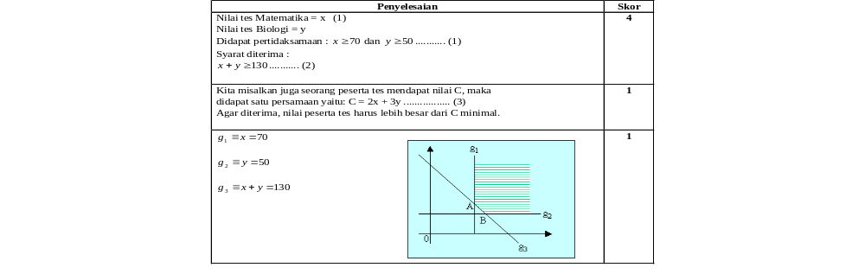
Pedoman Penskoran
1

Slide 31

Pedoman Penskoran

Slide 32
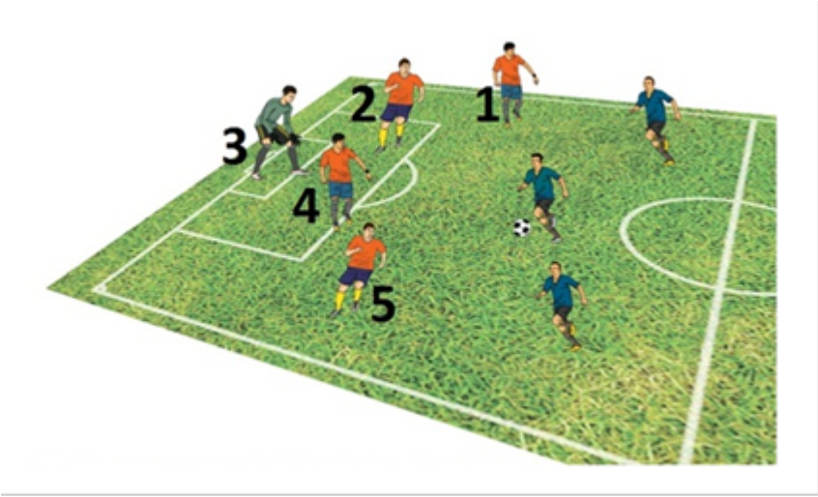
Penalaran
Seorang pemain penyerang melakukan serangan ke gawang. Pemain yang bertahan berupaya untuk mempertahankan daerah pertahanan dan merebut bola. Penjaga gawang berupaya agar gawangnya tidak kemasukan bola. Perhatikan gambar berikut!
Dalam merancang strategi pertahanan, pemain-pemain manakah yang harus merebut bola untuk menutup ruang apabila pembawa bola menuju ke arah pertahanan bagian kanan keeper?
1 dan 2
1 dan 4
1 dan 5
2 dan 4
4 dan 5

Slide 33
Keterangan
Soal di atas termasuk level 3 (penalaran) karena untuk menjawab soal tersebut, peserta didikharus mampu mengingat dan memahami materi faktual, konseptual, dan prosedural tentang teknik bertahan, serta mampu menggunakannnya dalam permainan sepak bola.Selanjutnya, dengan melakukan analisis terhadap situasi (stimulus) yang diberikan peserta didik mampu menentukan strategi bertahan dengan tepat menggunakan konsep teknik bertahan dalam permainan sepak bola.

Slide 34
